Slide 1
Révision du module THL

Slide 2

Grammaires
G (V_{N},V_{T,}S,R)
Exemple : G = ({S}, {0,1}, S, { S→0S1 , S→01 }).

Slide 3
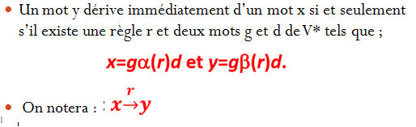
Grammaires: Dérivation

Slide 4

Grammaires: Dérivation
Soit la grammaire
G = ({a,b},{S,T},S,{S → aS|aT,T → bT|b}).
Elle génère les mots abb et aab parce que
S → aT → abT → abb et S → aS → aaT → aab.
Ce qui donne donc l’arbre syntaxique suivant
On peut facilement voir alors que le langage généré par cette grammaire est : tous les mots sur {a,b} de la forme a^{m}b^{n} avec m,n > 0.

Slide 5

Langage engendré par une grammaire
l’ensemble des mots terminaux dérivant de S.

Slide 6
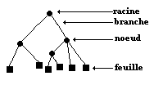
Arbre de dérivation d’un mot
Les noeuds sont étiquetés par des éléments de V_{N}.
Les feuilles sont étiquetées par des éléments de V_{T}
le mot dérivé s’obtient en concaténant les étiquettes des feuilles de gauche à droite..

Slide 7
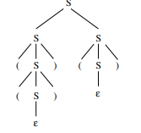
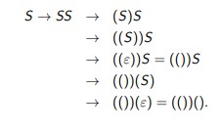
Exemple
S →ε, S → SS , S → (S)
W= (())()
Derivation: Arbre du mot w:

Slide 8



Types de grammaires
Type 3
Type 2
Type 1
Type 0: Une grammaire sans restriction sur les règles
Ex: S → aA |a
Ex: S → aAS |aA | a
Ex: aBT → aAS |abTa

Slide 9
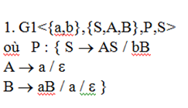
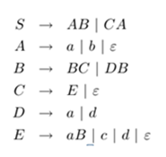
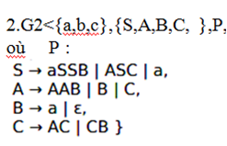
Exercice
TYPE 2

Slide 10
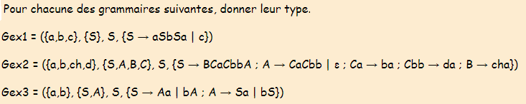
Exercice
type 2
type 0
type 2

Slide 11
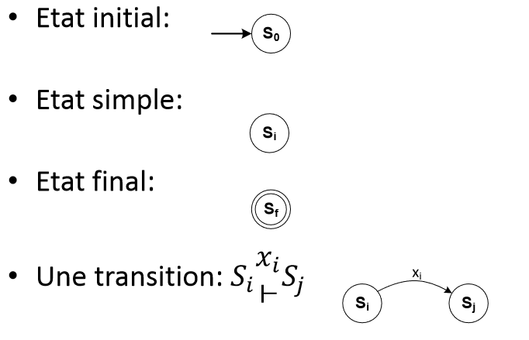
Les Automates d’Etats Finis
𝒜 < 𝑋,𝑆,𝑆0,𝔽,𝕀 >
𝕀: 𝑺×𝑿 → 𝑺 : (Si, xi, Sj)
Graphiquement:

Slide 12
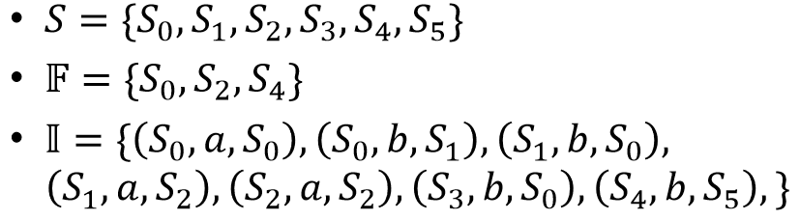
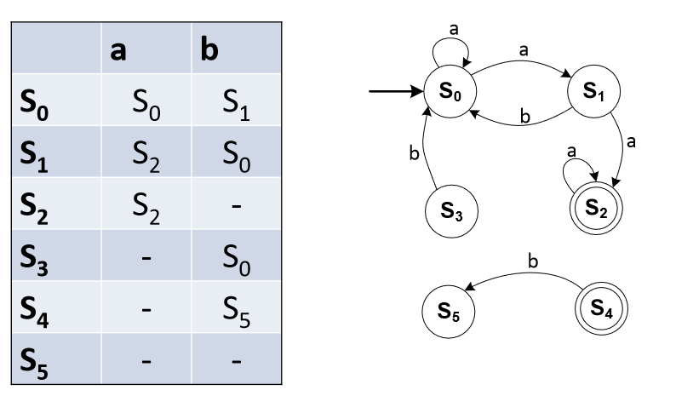
Exemple
Représentation matricielle graphique

Slide 13
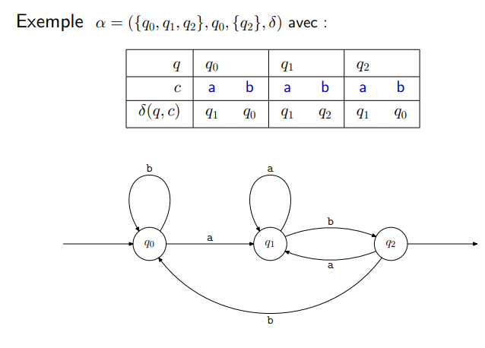

Slide 14




Definition
Langage reconnu par un automate fini
État Si accessible
Si co-accessible

Slide 15


Definition
Automate complet :

Slide 16
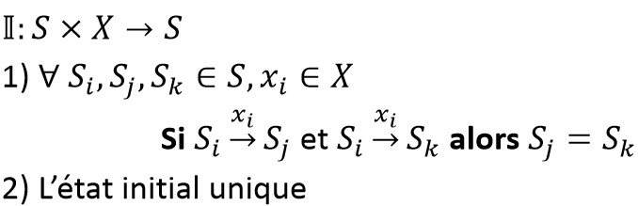
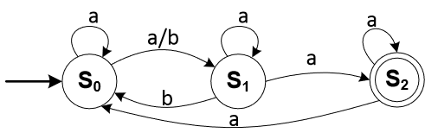
AEF déterministe (AEFD)

Slide 17
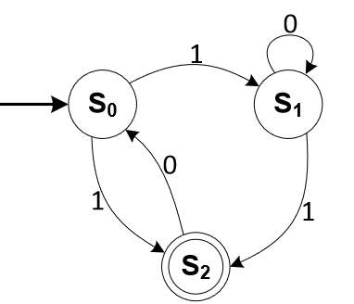
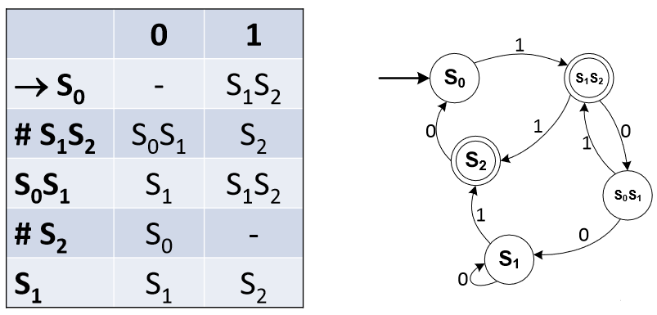
Exemple

Slide 18
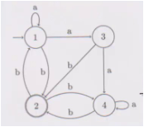
Rendre un automate deterministe
 | a | b
→ 1 | 13 | 2
13 | 134 | 2
# 2 | - | 14
134 | 134 | 2
14 | 134 | 2

Slide 19
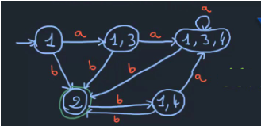
Rendre un automate deterministe

Slide 20
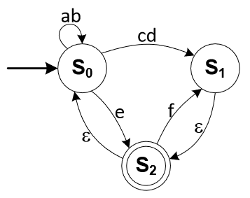
Les automates généralisés
Les étiquettes sont de 3 types:
–Lettres de X.
– Des mots de long>1.
–le mot vide ɛ (transition spontanée).
mots
Transition spontanées
ε

Slide 21
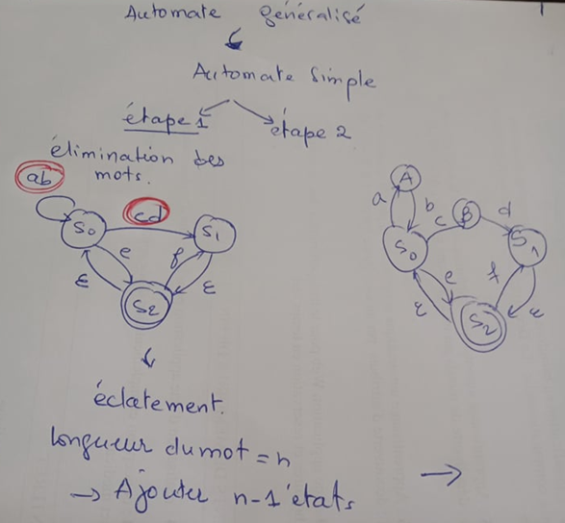
Transformation Généralisé à simple

Slide 22
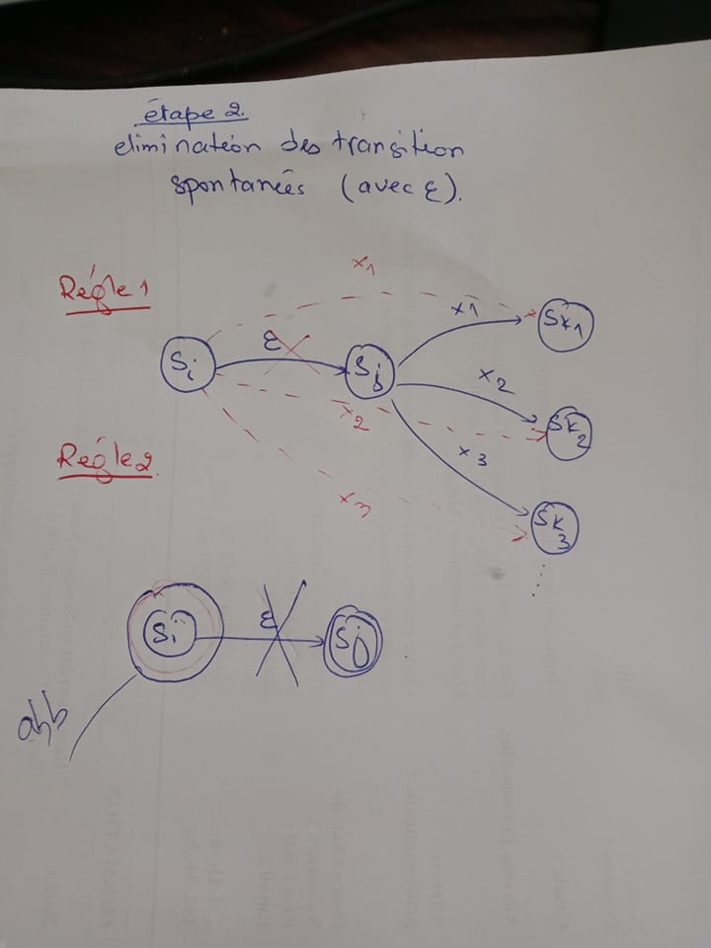
Transformation Généralisé à simple

Slide 23
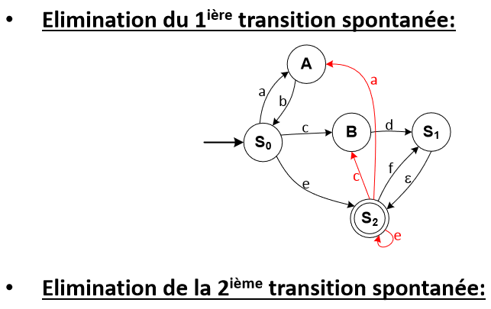
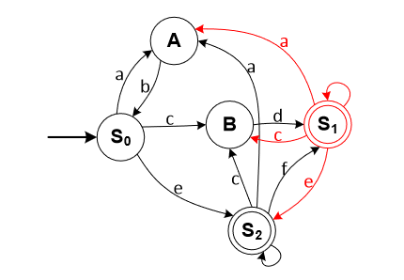
Transformation Généralisé à simple
f

Slide 24
Minimisation d’automate
La méthode de réduction d’un AEF est la suivante :
1. Nettoyer l’automate en éliminant les états inaccessibles ;
2. Regrouper les états congruents (appartenant à la même classe d’équivalence).

Slide 25
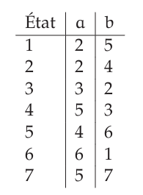
Minimisation d’automate : exemple
Soit à minimiser l’automate suivant (les états finaux sont les états 1 et 2 tandis que l’état 1 est initial) :

Slide 26
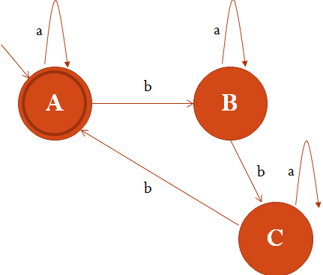
Minimisation d’automate : exemple
Etape 1:
A= {1,2}
B = {3,4,5,6}
Etape 2:
A= {1,2}
B = {4,5,6}
C = {3}
Etape 3:
A = {1,2}
B = {4,5}
C = {3,6}
Etape 4:
A = {1,2}
B = {4,5}
C = {3,6}
On s’arrete là.

Slide 27
Les expressions regulieres
De l’AEF ↔ l’ER
Méthode de réduction
Méthode des équation d’Arden
De l’ER ↔ l’AEF
les automates de Thompson ( avec ε transition)
Automate des résiduels ( dérivés de Nérode)

Slide 28
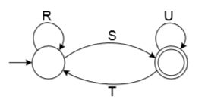
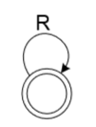
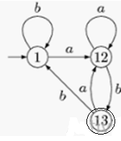
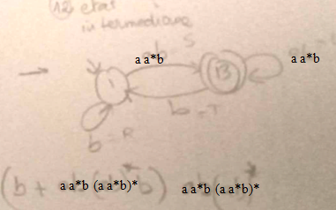
De l’ER ↔ l’AEF : Réduction
2 cas
(R+SU*T)*SU*
R*

Slide 29



De l’AEF ↔ l’ER : Equations d’arden
X= aX∪b → X= a*b

Slide 30

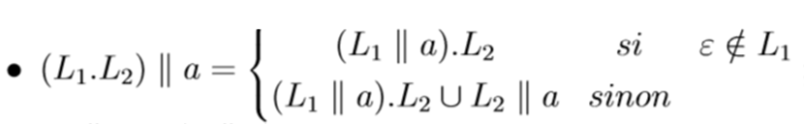

De l’ER ↔ l’AEF: Residuels ( dérivés)

Slide 31
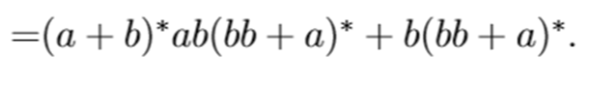
Exemple
ε
∅
ε
= L1
On s’arrete là car il y a plus de derivés à faire donc le resultat est un nouveau langage . L1

Slide 32
Exemple
Soit le langage L =(a+b)∗ab(bb+a)∗. Calculer L ||a.
ε
∅
= L1
ε
On s’arrete là car il y a plus de derivés à faire donc le resultat est un nouveau langage . L1
32

Slide 33
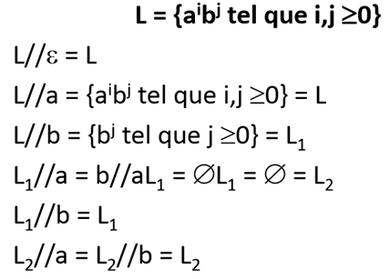

De l’ER ↔ l’AEF: Residuels ( dérivés)

Slide 34
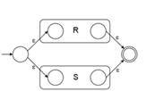

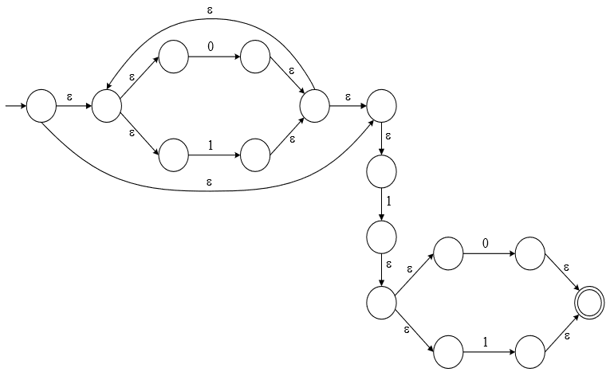


De l’ER ↔ l’AEF: thompson

Slide 35
Langages algébriques
Une grammaire G=(V_{T}, V_{N}, S, R) est dite de à contexte libre (Algébrique ou de type 2) si et seulement si toutes ses règles de production sont sous la forme :
A → B avec
A ∈ V_{N} et
B ∈(V_{T} ∪V_{N})∗.

Slide 36
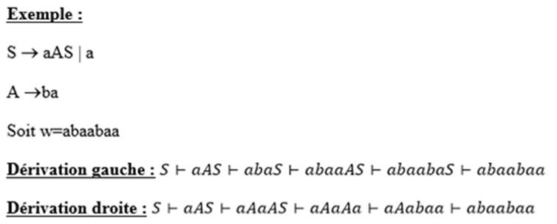
Langages algébriques

Slide 37
Ambiguité
Une grammaire G est dite ambigue ssi:
∃ mot w ∈L(G) tel que:
w a deux dérivations gauches ou
deux dérivations droite ou
deux erbre de derivation differents

Slide 38

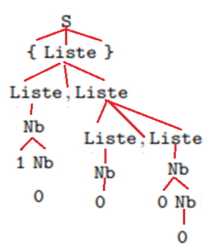
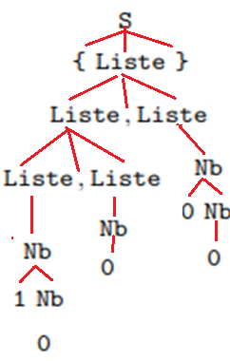
Ambiguité
Exemple
w = {10, 0, 00}

Slide 39


Grammaire réduite
Une grammaire est dite réduite si et seulement si tous les non terminaux de ses règles de production sont atteignables (accessibles) et productifs
A∈V_{N} est dit productif si et seulement si
∃ω ∈ V_{T}* tel-que
A∈ V_{N} est dit accessible si et seulement si
∃α ∈(V_{T} ∪V_{N})∗ tel-que et A apparaît dans α;

Slide 40
Grammaire propre
Une grammaire est dite propre si et seulement si :
• Elle est réduite;
• Elle ne contient pas de productions unitaires;
• Il n ya que l’axiome qui peut générer ε, avec la condition qu’il n’apparaisse dans aucun membre droit des règles.

Slide 41
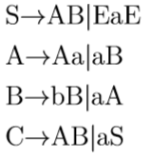

Exemple
Soit G la grammaire définie par les règles de production suivantes :
1.Transformer G en une grammaire réduite.
2. Transformer G en une grammaire propre.

Slide 42
Solution
Le non terminal C n’est pas atteignable ( non accessible), A et B ne sont pas productifs, donc on enlève les règles contenant A, B ou C et on aura la grammaire suivante :
Acc: S,A,B, E, D
C
Productif: S, D, E, C
A, B
S→EaE
E→D
D→dD|ε

Slide 43
Solution
La grammaire possède une production unitaire E→D, on l’enlève et on remplace tous les E par des D et on aura la grammaire suivante :
S→DaD
D→dD|ε
La grammaire n’est toujours pas propre à cause de la règle D→ε, donc on l’élimine et pour chaque D qui apparaît à droite d’une règle on crée une autre règle, on obtient la grammaire propre suivante :
S→DaD|aD |Da |a
D→dD|d
S→EaE
E→D
D→dD|ε

Slide 44
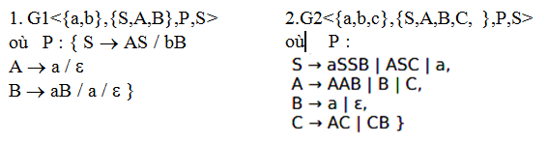
Exercices
ε-libre ?

